Slide 1
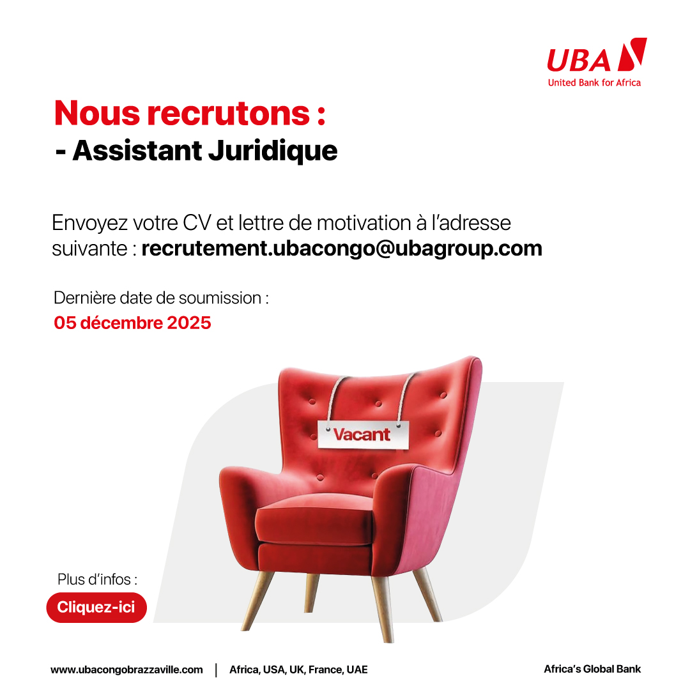

Slide 2

Description de l’offre d’emploi
UBA-UBA-039-2025
Lieu de travail : Pointe-Noire
Durée du contrat : Indéterminée
Missions :
Servir de point de support ( à tous les départements de la banque) dans tout ce qui concerne les questions relatives au droit et à la Banque en particulier, en tant que membre d’un service spécialisé de la banque dans le domaine juridique.
Etre consulté pour les questions liées à la fiscalité, bien que ce dernier étant du ressort de « Finance et Contrôle ».
Traiter et résoudre toutes les affaires soumises par le Directeur Juridique.
Défendre les intérêts de la banque et des actionnaires.

Slide 3
Description de l’offre d’emploi
UBA-UBA-039-2025
Tâches et Responsabilités :
Assister le Directeur Juridique de UBA Congo dans toutes ses tâches ;
Rédiger les contrats de prêts, commerciaux, de prestations de services et autres conventions et suivre leur renouvellement et mise à jour ;
Suivre la formalisation et la mise en jeu des garanties accordées par voie de conventions sous seing privé et/ou notariées ;
Traiter et gérer les dossiers de succession et procurations de la clientèle ;
Suivre les dossiers contentieux et tenir informé le Directeur de leur impact ;
Suivre les dossiers relatifs au paiement des impôts et taxes sur les baux et autres contrats ;
Concevoir et proposer des actes liés aux opérations de crédit (contrats, garanties) ;
Suivre avec les partenaires juridiques externes (Avocats, Notaires, Juges, etc) ;

Slide 4
Description de l’offre d’emploi
UBA-UBA-039-2025
Tâches et Responsabilités :
Faire authentifier les actes et documents administratifs dans le cadre de l’ouverture des comptes ;
Participer à la formation des staffs UBA sur questions juridiques ;
Faire des rapports hebdomadaires et mensuels sur l’activité relevant de sa compétence ;
Traiter les Avis à Tiers Détenteurs, Réquisitions à Banque et toutes autres requêtes du même genre ;
Assurer la veille juridique.

Slide 5
Description de l’offre d’emploi
UBA-UBA-039-2025
Qualités du Candidat :
Le candidat doit être capable de :
Capacité à travailler sous pression dans des délais stricts.
Compétence de gestion et suivi.
Loyauté, honnêteté, intégrité, et la capacité à travailler aussi bien seul que comme membre d’une équipe.
Self starter, bien organisé avec la capacité à travailler au travers de plusieurs disciplines et système avec la capacité d’accomplir plusieurs tâches.

Slide 6
Description de l’offre d’emploi
UBA-UBA-039-2025
Profil :
Minimum BAC +3 en Droit
Au moins 2 ans dans le domaine juridique et l’environnement bancaire
Expérience avec des références spécifiques de l’environnement juridique et bancaire dans la zone CEMAC y compris la législation de l’OHADA
Connaissance de l’Anglais vivement souhaitée
Composition du dossier :
CV & Lettre de motivation au plus tard le 05 décembre 2025.
N.B : les dossiers de candidatures sont à transmettre à l’adresse suivante : recrutement.ubacongo@ubagroup.com

Slide 7


